Slide 1

Notasi Penulisan Algoritma
Moch. Iskandar Riansyah
Teknik Elektro
ITTelkom Surabaya

Slide 2
Konten
Jenis Penulisan Algoritma
Tata cara penulisan Algoritma secara deskriptif
Tata cara penulisan Algoritma secara psueduecode
Tata cara penulisan Algoritma secara flowchart

Slide 3
Notasi Algoritma
Notasi algoritma merupakan hal dasar yang harus diketahui oleh setiap orang yang ingin membuat suatu pogram, karena dalam notasi algoritma inilah terdapat kerangka-kerangka suatu program
Terdapat tiga cara yang umum digunakan dalam menuliskan algoritma yaitu:
1. Kalimat deskriptif
2. Pseudocode
3. Flowchart

Slide 4
Algoritma Secara Deskriptif
Notasi algoritma dengan bahasa deskriptif = = notasi alami.
Dilakukan dengan cara menuliskan instruksi-instuksi yang harus dilaksanakan dalam bentuk untaian kalimat deskriptif dengan menggunakan bahasa yang jelas
KOMPONEN PENYUSUN
Judul
Deklarasi
Deskripsi

Slide 5
Judul Algoritma
Merupakan bagian yang terdiri atas nama algoritma dan penjelasan (spesifikasi) tentang algoritma tersebut.
Contoh :
Algoritma Luas_Lingkaran -> Judul Algoritma
{Menghitung luas lingkaran untuk ukuran jari-jari tertentu. Algoritma
menerima masukan jari-jari lingkaran, menghitung luasnya, lalu cetak
luasnya ke piranti keluaran} -> Spesifikasi

Slide 6
Desklarasi
Di dalam algoritma, deklarasi atau kamus adalah bagian untuk mendefinisikan semua nama yang dipakai di dalam algoritma. Nama tersebut dapat berupa nama variabel, nama konstanta, nama tipe, nama prosedur atau nama fungsi.
Contoh :
Deklarasi :
jari_jari = real {tipe data bilangan pecahan}
luas = real {tipe data bilangan pecahan}
PHI = 3.14

Slide 7
Deskripsi
Deskripsi adalah bagian inti dari struktur algoritma. Bagian ini berisi uraian langkahlangkah penyelesaian masalah.
Contoh :
Deskripsi :
1.Baca jari_jari
2.Hitung luas = jari_jari * jari_jari * PHI
3.Tampilkan luas ke layar
4.Selesai

Slide 8
Struktur Keseluruhan
Algoritma Luas_Lingkaran :
{Menghitung luas lingkaran untuk ukuran jari-jari tertentu.
Algoritma menerima masukan jari-jari lingkaran, menghitung
luasnya, lalu cetak luasnya ke piranti keluaran}
Deklarasi :
jari_jari = real {tipe data bilangan pecahan}
luas = real {tipe data bilangan pecahan}
PHI = 3.14
Deskripsi:
1. Baca jari_jari
2. Hitung luas = PHI*jari_jari * jari_jari
3. Tampilkan luas ke layar
4. Selesai

Slide 9
Algoritma Secara Pseuduecode
Pseudocode adalah cara penulisan algoritma yang menyerupai bahasa pemrograman Tingkat tinggi. Pseudocode menggunakan bahasa yang hampir menyerupai Bahasa pemrograman.

Slide 10
Algoritma Secara Pseuduecode

Slide 11
Contoh Pseuduecode -1
Algoritma : Bilangan_Maksimum
{Dibaca tiga buah bilangan dari piranti masukan. Carilah
bilangan bulat maksimum diantara ketiga bilangan tersebut}
Deklarasi :
Bil1,Bil2,Bil3 : integer {bilangan yang dicari maksimumnya}
Max : integer {variabel bantu}
Deskripsi :
1. Read (Bil1,Bil2)
2. If Bil1 >= Bil2 then
3. Bil1 = Max
4. Else Bil2 = Max
5. Read (Bil3)
6. If Bil3 >= Max then
7. Bil3 = Max
8. Write (Max)

Slide 12
Contoh Pseuduecode -2
Algoritma Konversi Nilai Angka ke Huruf
{Dibaca tiga buah bilangan dari piranti masukan. Carilah dan tampilkan
bilangan bulat maksimum diantara ketiga bilangan tersebut}
Deklarasi:
nama dan nim = String
nilai = integer
Deskripsi:
1. Read (nama)
2. Read (nim)
3. Read (nilai)
4. If (nilai < 45) then
5. Grade = E
6. Else if (nilai >= 45) and (nilai < 60) then
7. Grade = D
8. Else if (nilai >= 60) and (nilai < 70) then
9. Grade = C
10. Else if (nilai >= 70) and (nilai < 80) then
11. Grade = B
12. Else
13. Grade = A
14. Write (nama)
15. Write (NIM)
16. Write (nilai)
17. Selesai

Slide 13
Flowchart
Flowchart adalah cara penulisan algoritma dengan menggunakan notasi grafis
Flowchart merupakan gambar atau bagan yang memperlihatkan urutan atau langkah-langkah dari suatu program dan hubungan antar proses beserta pernyataannya

Slide 14
Contoh Flowchart

Slide 15
Simbol- symbol Flowchart
Flow Direction Symbols (Simbol penghubung alur)
Processing Symbols (Simbol proses).
Input-output Symbols (Simbol inputoutput)

Slide 16
Flow Direction Symbols (Simbol penghubung alur)

Slide 17
Processing Symbols (Simbol proses).

Slide 18
Processing Symbols (Simbol proses).

Slide 19
Input-output Symbols (Simbol inputoutput)

Slide 20
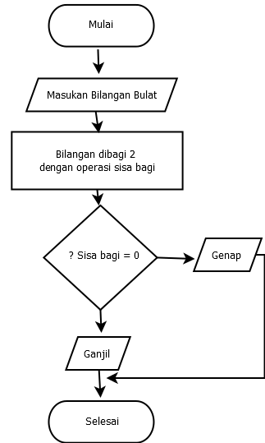
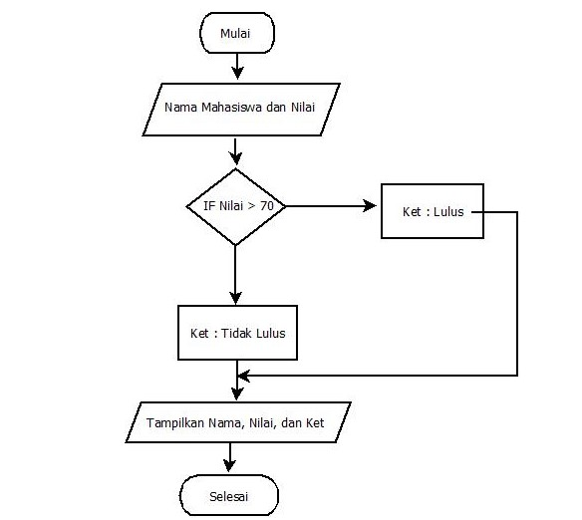
Contoh Flowchart

Slide 21
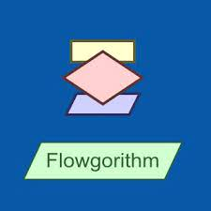
Software FlowChart

